Slide 1
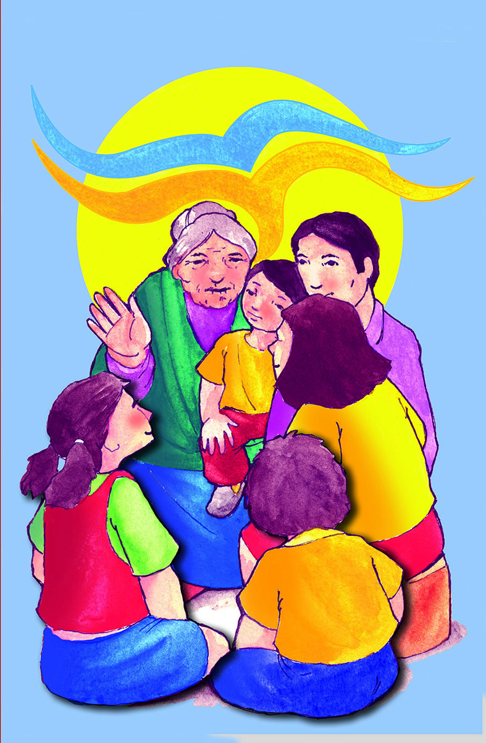
¡Bienvenidas y Bienvenidos!
Dios, amante de la vida.
Sabiduría y Poesía del Pueblo de Israel
7

Slide 2
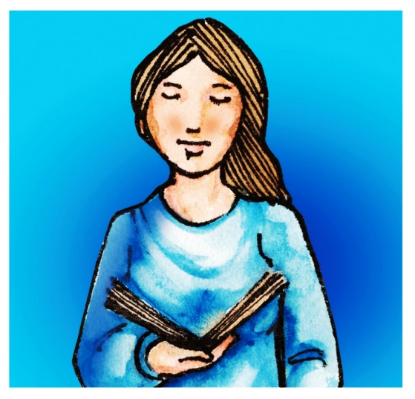
Presentación
En este taller haremos un recorrido por:
La Sabiduría de Israel
El Mensaje central de los libros de la sabiduría
Análisis del libro de Ruth

Slide 3
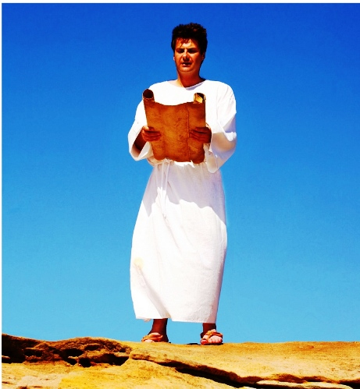
Tema 1
La Sabiduría de Israel
Al igual que todos los pueblos, Israel también buscaba respuestas a las preguntas y al misterio de la vida.
Esto lo puso por escrito en los libros de Sabiduría.

Slide 4
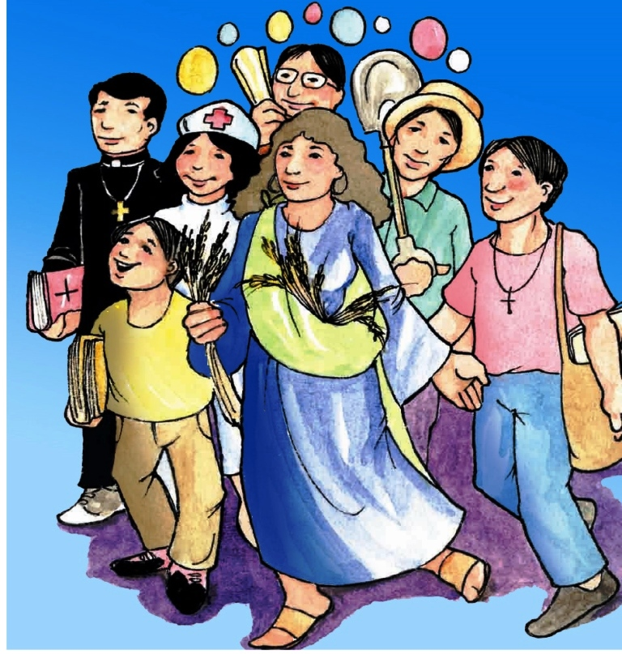
¿Qué es la Sabiduría?
Es un don de Dios.
Es el arte de vivir bien.
La poseemos todas las personas.
Los sabios de Israel lo enfocaron para:
Educación de las nuevas generaciones.
Experiencia del Dios único y verdadero.
Orientar la vida hacia el éxito y el bienestar.

Slide 5
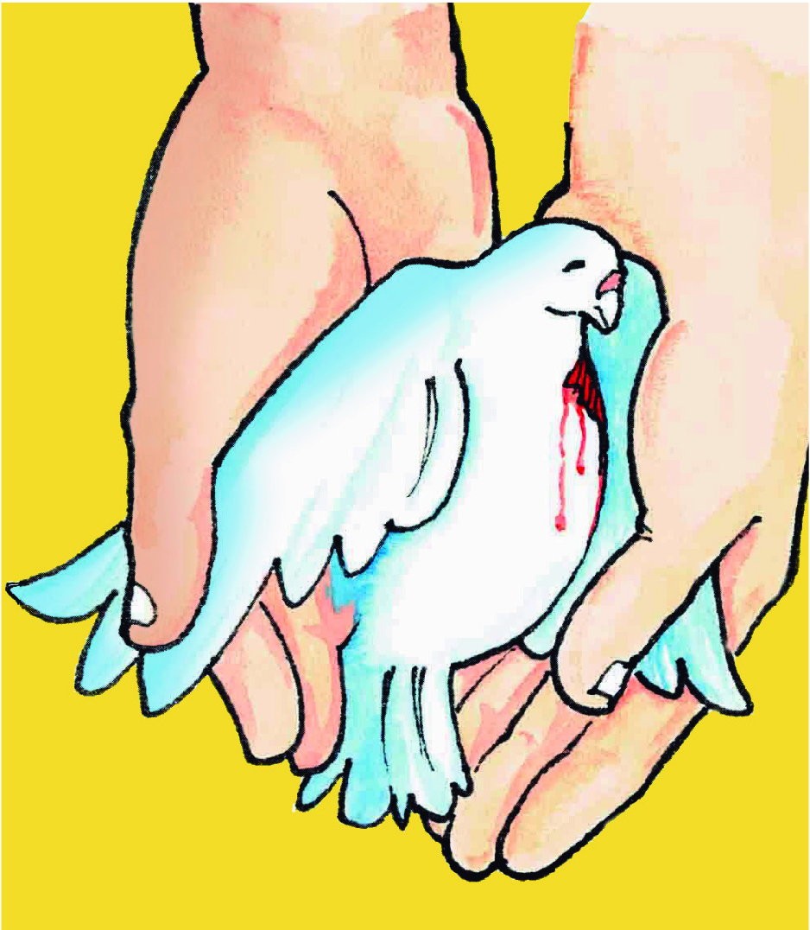
¿Cuál es su origen?
Dios es la fuente de toda sabiduría y debemos tener una relación íntima con Él.
Formas de sabiduría hebrea
El Mashal o Proverbio: 1Re20,11
Adivinanzas: Jue 14, 3-18
Fábulas: Jue 9, 8-15
Himnos: Prov 1, 20-33
Consejos: Prov 23, 26-35
Reflexiones / naturaleza: Sal 136
¿Cuándo se escribieron?
Transmisión oral desde las tribus.
La escritura la podemos ubicar en el posexilio.

Slide 6
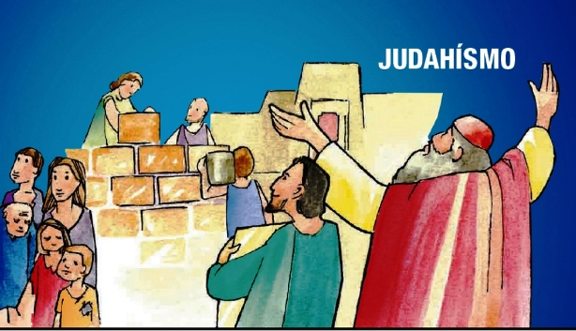
Contexto de los libros sapienciales
Cultura Judía
Regresan del destierro (Ciro).
Surgen varios proyectos de restauración.
Zorobabel y Josué: Templo.
Esdras: La Ley.
Nehemías: Murallas
Surge la Teología de la Retribución.
Nace el judaísmo.
Rut, Jonás, Job se oponen a estos proyectos de restauración.

Slide 7
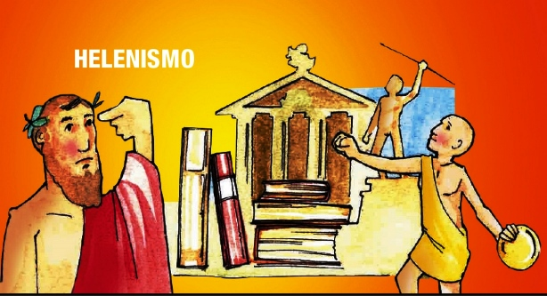
Contexto de los libros sapienciales
Cultura Helénica
Tienen gran influencia en la mentalidad y cultura judía.
Alejandro Magno la introduce.
El conflicto surge en el campo.
Son politeístas (Zeus).
Culto al cuerpo.
Teatro – Gimnasio.
Cultivar la inteligencia.
Cuerpo y alma.
Justifican la esclavitud.
La mujer es inferior negativa.

Slide 8
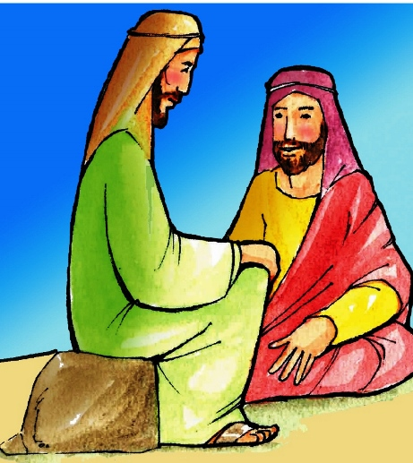
Los escritos sapienciales
Los lugares
Familia: Tradición de padres a hijos.
Tribu: Lugar de trabajo (tierra).
Corte: Para el buen gobierno.
Templo: Conducta ante Dios.
Ciudad: Plaza, portales.
Surgen varios proyectos de restauración.
Los autores
Son anónimos.
Colocan el nombre de personajes famosos.

Slide 9
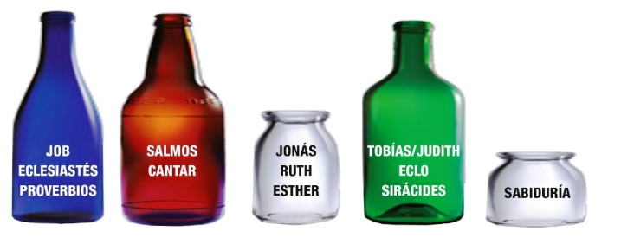
Los libros
Pentateuco Sapiencial:
Proverbios; Eclesiástico; Eclesiastés; Sabiduría; Job.
Pentateuco Novelesco:
Rut; Judit; Ester; Jonás; Tobías.
Líricos:
Salmos; Cantar de los Cantares; Lamentaciones.

Slide 10
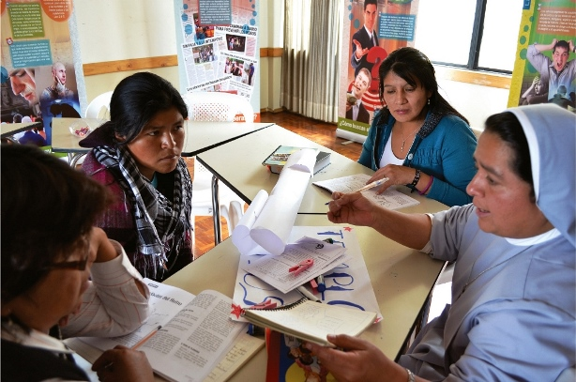
Tema 2
El mensaje central de
los Libros de Sabiduría

Slide 11
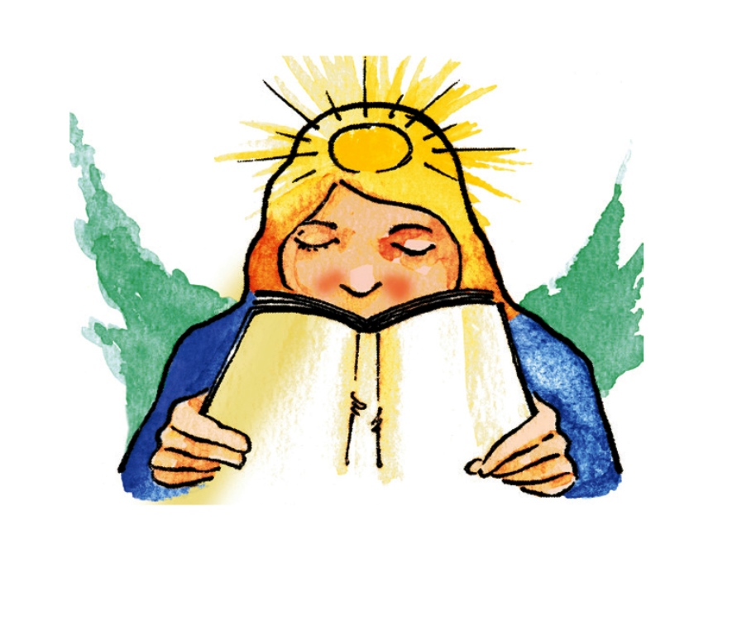
Recordemos
La sabiduría israelita se fue formando a partir de una:
Vida fiel a la Torá.
A la influencia de las culturas extranjeras.
La mayoría de los Libros Sapienciales tratan de responder a los influjos paganos.

Slide 12
Libro de los Proverbios
Es una colección de dichos populares.
Es el resultado de 600 años aproximadamente de la sabiduría de Israel.
Sus puntos centrales son:
La vida cotidiana.
Las relaciones con el prójimo.
Vivir un orden social justo.
Importante papel de la mujer.
Jesús menciona este Libro en las Bienaventuranzas y en las parábolas.
La sabiduría es compañera y ayudante de Dios en la creación del cosmos.

Slide 13
Lectura y comentario de Prov 8, 12 - 36
La sabiduría es un Don de Dios que:
Se manifiestas en público.
Va a lugares concurridos.
Habla a todas las personas (necias e inexpertas).
El mensaje central:
Invita a adquirir la sabiduría.
Fuente de paz y progreso.
Puerta de entrada a la prudencia.
Para alcanzar la sabiduría debemos renunciar al egoísmo.

Slide 14
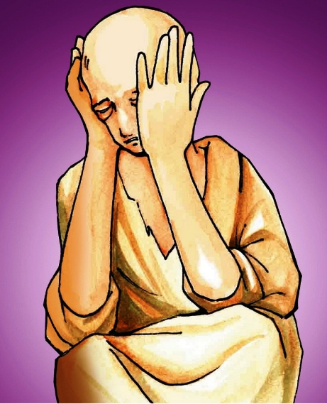
El Libro de Job
Es una crítica a la Teología de la Retribución.
Es una obra literaria que indica el modelo de fidelidad (Job) y revela un Dios lleno de misericordia.
Los temas fundamentales son:
El sufrimiento del inocente.
El grito del pobre (Job).
El grito existencial de la persona justa.
La voz de Job es de rebeldía, indignación.
Los tres amigos de Job representan la teología oficial.
Dios dicta sentencia.

Slide 15
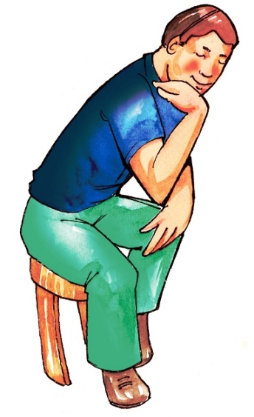
Lectura y comentario de Job 10, 1 - 22
El texto nos invita a analizar nuestro interior.
Nos enseña a quejarnos con Dios y no a retirarnos de Él.
La oración nos ayuda a enfrentar el dolor con fe.
Nos invita a vivir el sufrimiento como proceso de madurez.
¿Cuál es tu actitud frente al dolor?
¿Estás dispuesta/o a seguir tu relación con Dios en momentos de intenso dolor?

Slide 16
Eclesiastés
Es conocido como Qohelet.
El pueblo vive el impacto del mundo griego:
Los Tolomeos se dividen el territorio en “diócesis” y sus dirigentes envían la riqueza a Alejandría.
El Sumo Sacerdote administra la ciudad, cobra los tributos al pueblo.
La gente clama justicia pero nadie la escucha ni la defiende.
El Eclesiastés propone:
El trabajo solidario.
Llama al temor de Dios.
Superar la doctrina oficial.
Buscar nuevos caminos.

Slide 17
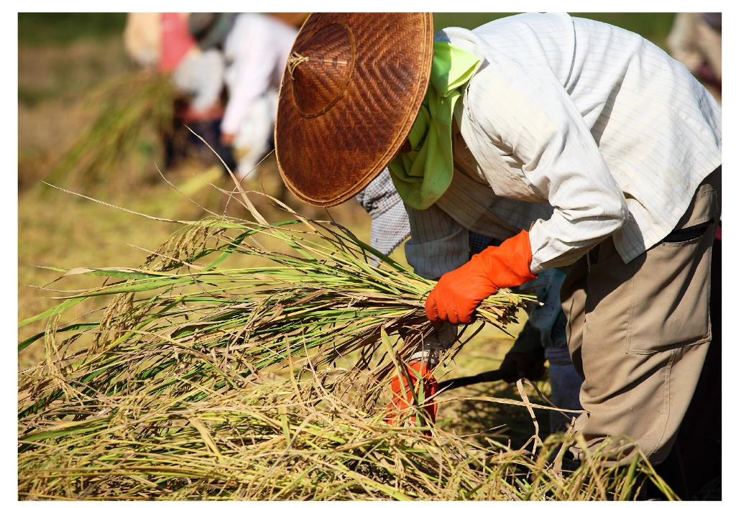
Lectura y comentario de Ecle 3, 1 - 17
Cada cosa tiene su tiempo y su lugar.
Debemos vivir a plenitud cada circunstancia de la vida.
No podemos adelantar los acontecimientos.
Estamos invitados a ser pacientes.
A no desmayar en nuestros esfuerzos.
A seguir sembrando y cosechando.

Slide 18
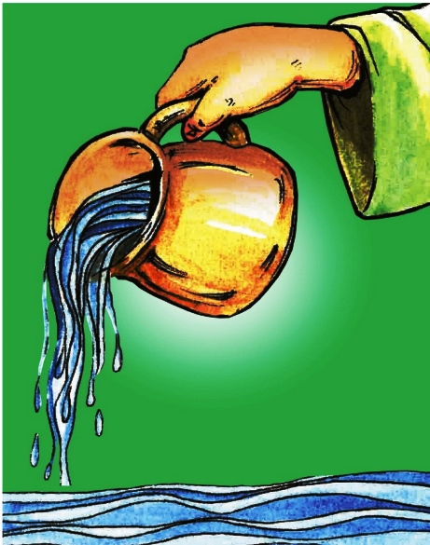
Eclesiástico
Es conocido como Sirácides.
Su autor es el escriba Jesús Ben Sirá, pertenecía a la nobleza y es miembro del Sanedrín.
Fue escrito el 185 – 180 a.C. en Hebreo y traducido al griego en el 130 a.C. se añadió el prólogo y sus últimos capítulos.
Quiere resolver los problemas de la vida con un manual de reglas y normas prácticas.
Ben Sirá manifiesta que:
La sabiduría está en las tradiciones israelitas.
La cultura griega amenaza la estructura familiar judía.
El comercio es el culpable de la división de clases.

Slide 19
Lectura y comentario de Eclo 7, 1 - 36
Son sentencias relacionadas con la vida social, familiar y religiosa.
Frente a una actitud negativa se invita a vivir en armonía con:
Los padres.
Los hijos.
Los empleados.
Los gobernantes.
Dios.
Todos merecemos ser tratados con equidad y responsabilidad.

Slide 20
Cantar de los Cantares
Fue escrito por el año 500 – 400 a. C.
Era leído en la Fiesta de la Pascua.
Es una colección de cantos de amor.
Su lenguaje es erótico, poético y natural.
Este libro nos enseña que:
El amor no está en función de la procreación.
La mujer es amada como sujeto, no como objeto.
Es una crítica al:
Templo.
Machismo, o patriarcalismo.
Jerusalén.
Sistema que desvirtúa el amor y el sexo.

Slide 21
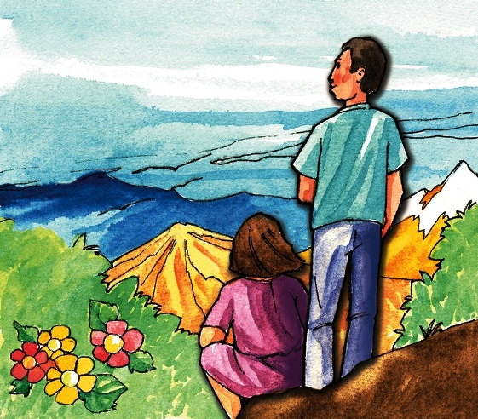
Lectura y comentario de Cant 2, 8 – 3,5
En este segundo canto se siente:
La paz y el gozo con que los enamorados expresan su amor.
El dolor de la separación, la nostalgia ante la ausencia.
El deseo de superar la soledad con la entrega mutua y total.

Slide 22
El libro de la Sabiduría
Fue escrito por el año 50 a. C.
Su autor es anónimo con amplios conocimientos en:
La Tradición histórica y religiosa de Israel.
El ambiente cultural de Alejandría.
Está dirigido a los judíos de diáspora en Alejandría.
Este escrito propone:
Luchar contra la idolatría.
Resistir frente al influjo cultural griego.
Dar ánimo al pueblo.
Buscar la sabiduría de Dios en la historia.

Slide 23
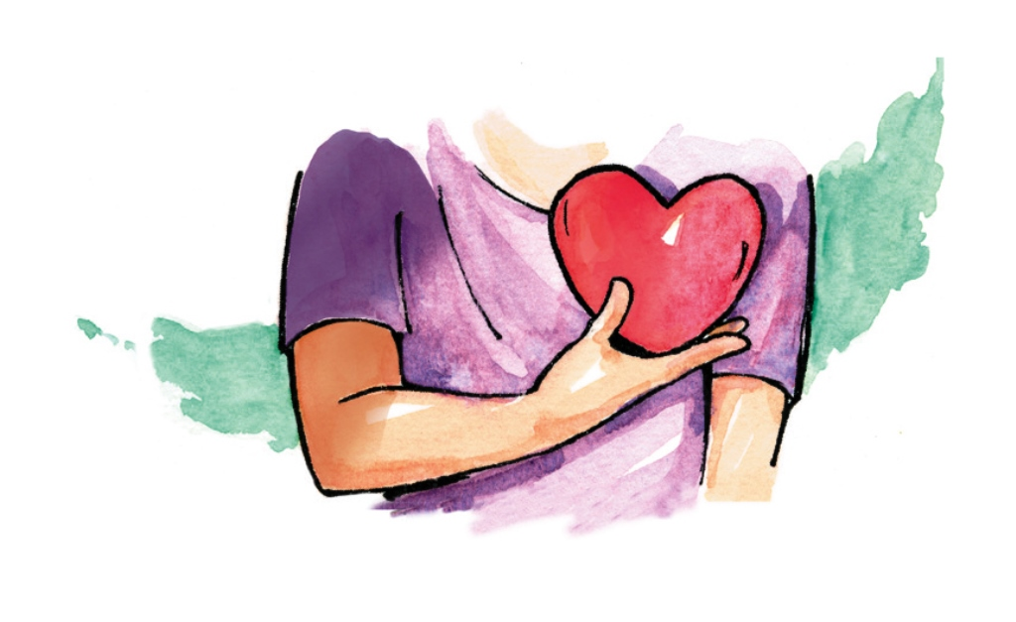
Lectura y comentario de Sab 5, 1 – 15
Esta perícopa es una invitación a:
Perseverar.
Optar por la justicia.
Mantener fuertes las motivaciones.
Ser testimonios de fidelidad.
Lograr la conversión de hermanos/as.

Slide 24
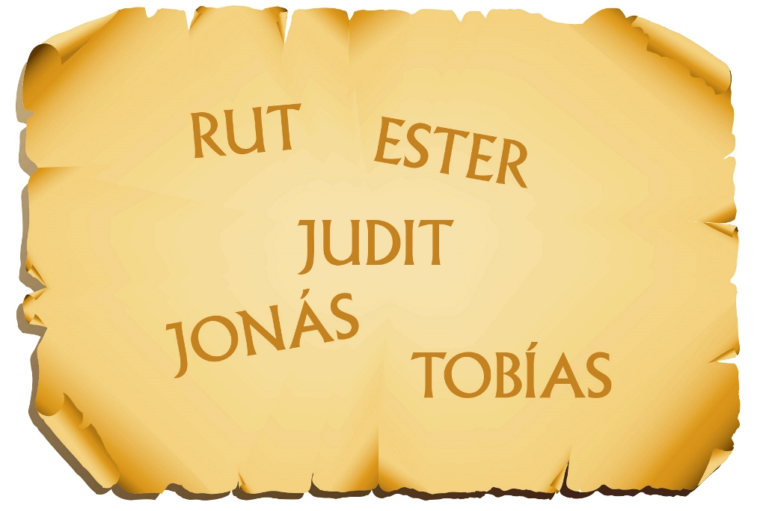
Las Novelas Bíblicas
Forman parte de este grupo: Rut, Ester, Judit, Jonás y Tobías.
Fueron compuestas durante el Postexilio.
Estas novelas surgen en la casa.
Su mensaje central es de oposición a la teología oficial y al Templo.
Estas novelas se caracterizan por los siguientes rasgos:
El protagonismo de la mujer.
El pueblo es sujeto de su propia historia.
Dios actúa en la fragilidad.
La comunidad es el lugar para renovar el proyecto de Dios.
Insistencia en la oración.

Slide 25
Mensaje central de las Novelas
Judith: Judía
Es una historia ejemplar que presenta la resistencia heroica protagonizada por una pequeña ciudad y una mujer audaz.
Rut: Amiga
Su protagonista es una extranjera. Este grupo campesino resisten a la
teología de la pureza racial que proponen Esdrás y Nehemías.
Ester: Estrella
Narra un plan tramado para destruir a los judíos, Dios protege al pueblo;
Ester fue avisada e intercedió ante el rey y salvó a su pueblo.
Jonás: Paloma
Es una novela contra el nacionalismo, el templo, la raza y la ley.
Tobías: El Bueno
Una de las enseñanzas fundamentales es: la verdadera piedad religiosa se
manifiesta en las buenas obras en favor de nuestros hermanos.

Slide 26
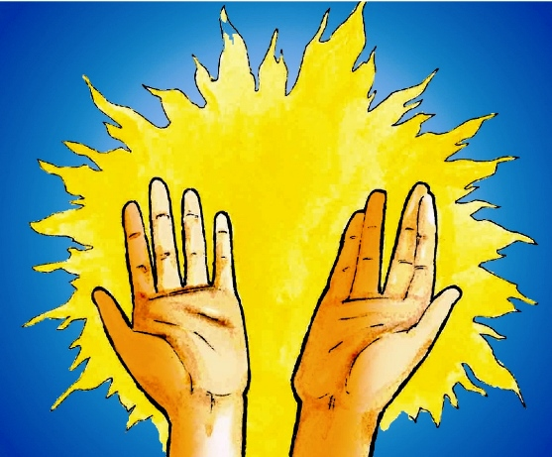
Los Salmos
Es una colección de oraciones, himnos y cantos de Israel.
Recorre la historia del pueblo desde el siglo XI hasta el siglo II a.C.
Esta colección de 150 capítulos la dividimos en:
Himno o canto de Alabanza (Sal 117, 1).
Lamento individual o canto de súplica (Sal 22, 1 – 3).
Canto individual de acción de gracias (Sal 138, 1).
Lamento comunal (Sal 12 o 44)
Salmos reales (Sal 20).

Slide 27
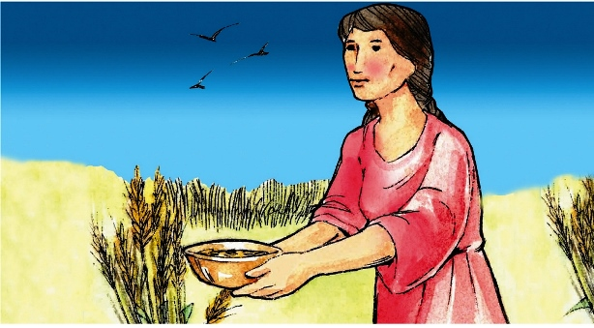
Tema 3
Análisis del libro de Rut
Una mujer que representa la fuerza popular de las mujeres de esa época.

Slide 28
La realidad social en la época de Rut
Rut, se escribió a la vuelta del destierro de Babilonia, siglo V.
Años después empezaron a regresar algunos deportados con la tarea de rehacer el país y se va configurando el Judaísmo.
Propuestas de Reconstrucción:
1º
515
Esd 3, 1-13
2º
458
445
TEMPLO
Ag 1, 3-15
ZOROBABEL
JOSUÉ
LEY
Esd 9,1-10
Esd 10, 2-11
ESDRÁS
MURALLAS
Neh 5, 1-19
Neh 2, 17
NEHEMÍAS
3º

Slide 29
La propuesta de Rut
La protagonista es una mujer extranjera campesina.
Rut lucha para que se le reconozcan sus derechos.
Esta novela es una propuesta en contra del proyecto de Esdras de expulsar a las mujeres extranjeras.
La imagen de Dios en Rut, es familiar, casero no necesita del templo, el culto.

Slide 30
La realidad del pueblo
(1,1 - 5)
Tienen Problemas:
No hay pan.
No tiene tierra.
No tiene futuro (Familia)
No se cumplen las Leyes
El Sentido simbólico de los nombres:
Elimélec: Mi Dios y Rey
Noemí: Gracia o Graciosa
Mará: Amargura
Majlón: Dolencia
Kilión: Fragilidad
Orfá: Espaldas
Rut: Amiga
Boas: Por la fuerza
Obed: Siervo

Slide 31
____ ______ ________
Tres mujeres inician el camino a Belén:
Noemí: Explica a sus nueras el difícil camino, las ama y quiere lo mejor para ellas así que les pide que regresen a la casa de su madre.
Orfá: Regresa a su pueblo, tierra, dioses. Noemí la bendice.
Rut: Toma la decisión firme de quedarse con Noemí. Es una opción radical por los pobres.

Slide 32
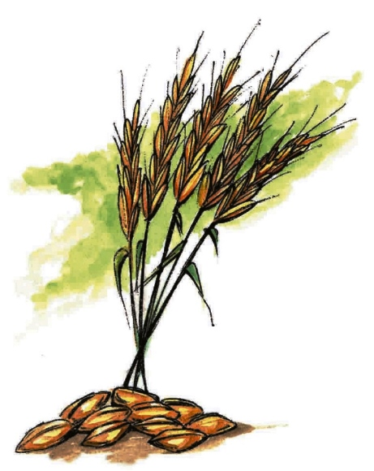
__ ______ ___ ______
__ ___ ________
(LV 19, 9 -10) Es una ley humanitaria que le permite al pobre la rebusca una vez que han pasado los segadores.
Encuentro entre Rut y Boas
La generosidad de Rut despierta la de Boas:
La acoge en su campo
Le ofrece protección y agua
La invita a comer
Ordena a sus sirvientes ser generosos.

Slide 33
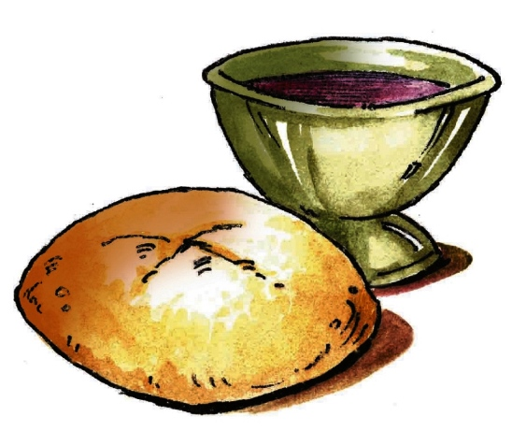
___ ______ ___ __ ___ __ _______
Ley del Rescate: (Lv 25, 23-25) El Goel es el pariente próximo para ejercer como redentor. Tiene la obligación de proteger el patrimonio familiar, liberar a un hermano hecho esclavo y vengar a los familiares muertos con violencia.
Ley del Levirato: ( Dt 25, 5-10); Si un hombre muere sin dejar hijos, uno de sus hermanos debe casarse con la viuda para darle descendencia a su hermano.
Noemí descubre que Boas es su “Goel” y planea una estrategia con Rut.
Rut, le pide a Boas matrimonio en la era.
Crece el optimismo de Noemí, sus problemas se van solucionando.

Slide 34
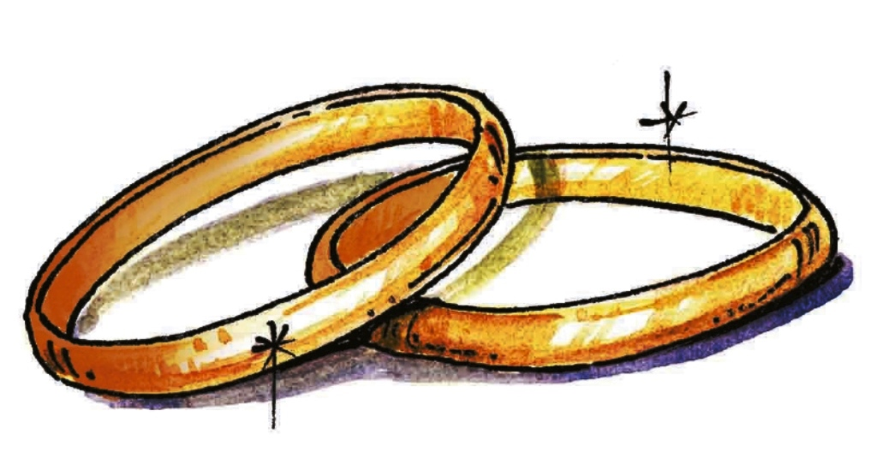
___ __ ____ ___ __
Hay otro que tiene derecho al rescate.
El fulano desea adquirir la tierra de Elimelek. (Aumenta su propiedad)
Boas actualiza las leyes y las une.
Sólo adquiere la tierra quién se case con Rut.
Boas adquiere la tierra de Elimelek y se casa con Rut.
Deja constancia de la responsabilidad que asume de manera pública.

Slide 35
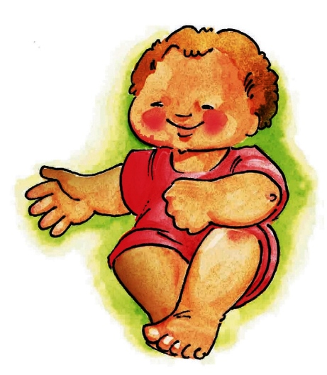
_ __________ __ ___
En Belén nace un niño fruto del amor de una pareja que supo descubrir en su vida el proyecto de Dios.
Obed significa siervo. El niño de Boas y Rut es quien rescata a Noemí y ahora tiene: pan, tierra y futuro.
La voz de Dios está en los que no tienen voz, en dos mujeres que gracias a ellas el pueblo de Israel renace.

Slide 36
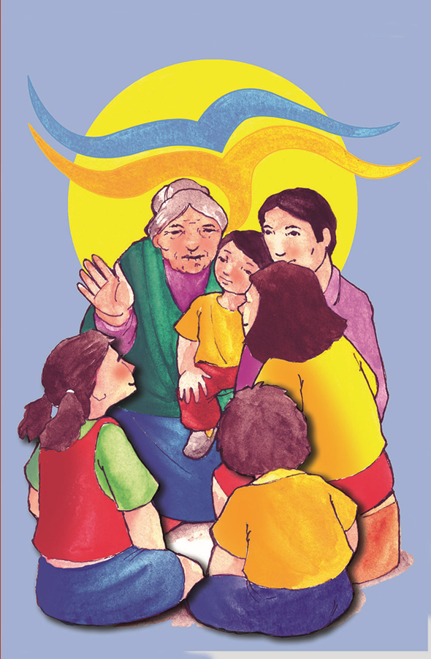
¡Hasta la próxima!
El Señor nos bendiga

